Slide 1
第 六 章
結構化查詢語言SQL
課程名稱：資料庫系統
Notes:
各位同學大家好，我是李春雄老師，本學期所開設的課程名稱為「資料結構」，
今天所要為各位介紹的是第一章「資料結構導論」

Slide 2
本章學習目標
1.讓讀者瞭解結構化查詢語言SQL所提供的三種
語言(DDL, DML, DCL)。
2. 各別介紹DDL, DML, DCL語法與使用方法。
Notes:
開始：
本章學習目標 有二項：

Slide 3
本章內容
6-1 SQL語言的概念
6-2 利用SQL Server 2008撰寫SQL
6-3 SQL的DDL指令介紹
6-4 SQL的DML指令介紹
6-5 SQL的DCL指令介紹
Notes:
1-1 認識資料與資訊的關係:
其中，「資料」轉換成「資訊」必須要經過一連串處理過程，而這一連串的處理過程就是透過「程式」來處理。
1-2 何謂資料結構？
「資料結構」(Data Structures)主要是探討如何將資料更有組織地存放到電腦記憶體中，以提昇程式之執行效率的一
門學問。
1-3 何謂演算法?演算法就是「解決問題的方法」
1-4 程式設計概念:
步驟1. 分析所要解決的問題 步驟2. 設計解題的步驟 步驟3. 編寫程式 步驟4. 上機測試、偵測錯誤 步驟5. 編寫程
式說明書
1-5 結構化程式設計
利用「由上而下」的技巧，將程式分解成許多個獨立功能的模組。並且每一個模組都是由三種結構所組成。分別為循序結構、選擇結構及重複結構。
1-6 演算法的效率評估
指用來計算某些演算法所撰寫的程式，在經過編譯之後，實際執行所需要的時間。

Slide 4
6-1 SQL語言簡介
【定義】
SQL（Structured Query Language；結構化查詢語言)
它是一種與「資料庫」溝通的共通語言，並且它是為「資料庫處理」
而設計的第四代「非程序性」查詢語言。
【唸法】一般而言，它有兩種不同的唸法
1.三個字母獨立唸出來 S-Q-L
2.唸成 sequel ( 西擴)
【制定標準機構】
目前SQL語言已經被美國標準局(ANSI)與國際標準組織(ISO)制定為
SQL標準，因此，目前各家資料庫廠商都必須要符合此標準。
【目前使用的標準】ANSI SQL92 (1992年制定的版本)。

Slide 5
➢SQL語言提供三種語言
1.第一種為資料定義語言(Data Definition Language; DDL)
➔用來「定義」資料庫的結構、欄位型態及長度。
2.第二種為資料操作語言(Data Manipulation Language; DML)
➔用來「操作」資料庫的新增資料、修改資料、刪除資料、查詢資料
等功能。
3.第三種為資料控制語言(Data Control Language; DCL)
➔用來「控制」使用者對「資料庫內容」的存取權利。
因此，SQL語言透過DDL,DML及DCL來建立各種複雜的表格關聯，成為一個查詢資料庫的標準語言。

Slide 6
6-1.1 SQL語言與關聯式模式的關係
在第五章節中，我們都已瞭解「關聯式模式」可以分為兩大類，分別為「關聯式代數」與「關聯式計算」，而本章所要介紹「SQL語言」則是關聯式代數(Relation algebra)與關聯式計算(Relation calculus)的綜合體。接下來，我們來探討「SQL語言」與「關聯式模式」的關係為何呢？如下表所示。
表6-1 SQL與Relational Model之比較表
SQL語言 | Relational Model(關聯式模式)
資料表(Table) | 關聯(Relation)
記錄(Record)或列(Row) | 值組(Tuple)
欄位(Filed)或行(Column) | 屬性(Attribute)
不一定要有主鍵 | 一定要有主鍵
屬性(欄位)有順序性 | 屬性(欄位)沒有順序性
有重覆的值組 | 沒有重覆的值組

Slide 7
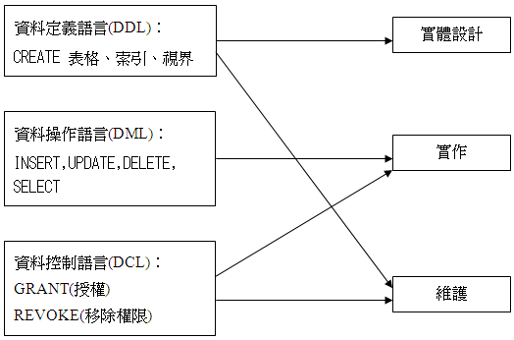
6-1.2. SQL提供三種語言
一般而言，用來處理資料庫的語言稱為資料庫語言(SQL)。
資料庫語言大致上具備了三項功能：
1.資料「定義」語言(Data Definition Language; DDL)
2.資料「操作」語言(Data Manipulation Language; DML)
3.資料「控制」語言(Data Control Language; DCL)
以上三種語言在整個「資料庫設計」中所扮演的角色如下圖 所示：
建立資料表結構
維護資料表結構
異動與查詢
管理使用者權限
設定使用者權限

Slide 8
6-2 利用SQL Server 2008撰寫SQL
關於如何利用SQL Server 2008撰寫SQL 之前，請各位讀者先閱讀本書中的附錄一與附錄二的基本操作技巧，如下所示：
附錄一 SQL Server 2008的基本操作
附錄二 Access與SQL Server整合(chB-1,chB-2單元)
在練習以上兩個附錄的基本操作之後，以便爾後讀者在學習本章節時，能夠更順利的操作SQL提供三種語言之實作。
【隨堂練習】
請將以上七個匯入的資料表，建立成「資料庫圖表」
注意：Access匯入的資料表中的「主鍵」要再重新設定

Slide 9
6-3 SQL的DDL語言
【定義】
資料定義語言(Data Definition Language; DDL)，利用DDL，使用者可以定義資料表(關聯綱目；基底資料表)和設定完整性限制。並且DDL允許資料庫使用者建立、更改或刪除(資料庫(Database) 、資料表(Table) 與檢視(View))資料庫物件。主要指令有三：CREATE、ALTER 與 DROP。如表6-3所示。
表6-3 DDL語言提供的三種指令表
Database | Table | View
(1)Create Database (2)Alter Database (3)Drop Database | (1)Create Table (2)Alter Table (3)Drop Table | (1)Create View (2)Alter View (3)Drop View

Slide 10
【Create Database 基本語法】
語法
Create Database database_name [ ON [ PRIMARY ] [Name= logical_file_name, FileName={file_path_name } [,Size= size [ KB | MB | GB | TB ]] [,MaxSize={ MaxSize [ KB | MB | GB | TB ]| Unlimited] } [,FileGrowth= growth_increment [ KB | MB | GB | TB | % ]] ]
【說明】database_name：資料庫名稱
PRIMARY：主要資料檔
logical_file_name：邏輯檔案名稱
file_path_name：實體資料庫名稱及路徑
Size：設定初始檔案大小
MaxSize：限制檔案最大值
FileGrowth ：設定自動成長大小

Slide 11
【基本題】
利用Create來建立「選課系統資料庫」
【說明】當命令被順利完成時，則SQL Server會自動產生兩個檔案：
1.資料檔案
它是以「資料庫名稱_Data.mdf」來命名，其目的是用來儲存資料庫本身的資料。
例如：選課系統資料庫_Data.mdf
2.交易記錄檔
它是以「資料庫名稱_Log.ldf」來命名，其目的是用來儲存資料庫交易記錄。
例如：選課系統資料庫_Log.ldf
【註】當我們沒有指定資料庫的儲存路徑時，則預設路徑為：
C:\Program Files\Microsoft SQL Server\MSSQL10_50.SQLEXPRESS\MSSQL\DATA
SQL指令
Create Database 選課系統資料庫

Slide 12
【進階題】
利用Create來建立「校務系統資料庫」，並且實體資料庫檔案儲存到c:\中，初始大小設定為100MB，限制檔案大小為300MB及自動成長為10%
SQL指令
Create Database 校務系統資料庫 On Primary (Name=校務系統資料庫, FileName='C:\校務系統資料庫.mdf', Size=100MB, MaxSize=300MB, FileGrowth=10%)

Slide 13
【Alter Database 基本語法】
語法
Alter Database old_database_name MODIFY Name=new_database_name
【註】常用的功能之語法如上，其餘引數可暫時省略，讀者如果有須要可以參考Microsoft官方網站。

Slide 14
【舉例】
利用Alter來修改「校務系統資料庫」名稱為MyDB
語法
Alter Database 校務系統資料庫 Modify Name=MyDB

Slide 15
【DROP Database 基本語法】
語法
DROP Database database_name
【註】常用的功能之語法如上，其餘引數可暫時省略，讀者如果有須要可以參考Microsoft官方網站。

Slide 16
【舉例】
利用DROP來刪除「校務系統資料庫」
語法
DROP Database 校務系統資料庫

Slide 17
6-3.1 CREATE TABLE(建立資料表)
【定義】
Create Table命令是用來讓使用者定義一個新的關聯(資料表)，
並設定關聯(表格)的名稱、屬性及限制條件。
【建立新資料表的步驟】
(1)決定資料表名稱與相關欄位
(2)決定欄位的資料型態
(3)決定欄位的限制（指定值域）
(4)決定那些欄位可以NULL(空值)與不可NULL的欄位
(5)找出必須具有唯一值的欄位(主鍵)
(6)找出主鍵-外來鍵配對(兩個表格)
(7)決定預設值(欄位值的初值設定)

Slide 18
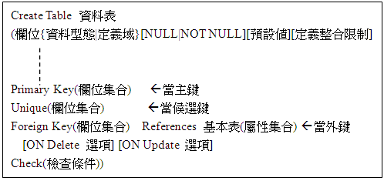
【格式】
【符號說明】
➢{ | }代表在大括號內的項目是必要項，但可以擇一。
➢[ ] 代表在中括號內的項目是非必要項，依實際情況來選擇。
【關鍵字說明】
(1)PRIMARY KEY 用來定義某一欄位為主鍵，不可為空值
(2)UNIQUE 用來定義某一欄位具有唯一的索引值，可以為空值
(3)NULL/NOT NULL 可以為空值/不可為空值
(4)FOREIGN KEY 用來定義某一欄位為外部鍵
(5)CHECK 用來額外的檢查條件

Slide 19
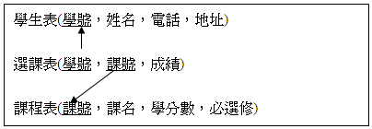
【舉例】
請利用Create Table來建立「學生選課系統」的關聯式資料庫，其相關的資料表有三個，如下所示：
【分析1】辨別「父關聯表」與「子關聯表」
在利用Create Table來建立資料表時，必須要先了解那些資料表是屬於父關聯表(一對多，一的那方；亦即箭頭被指的方向)與子關聯表(一對多，多的那方)，例如：上表中的「學生表」與「課程表」
【分析2】先建立「父關聯表」之後，再建立「子關聯表」
例如：上表中的「選課表」

Slide 20
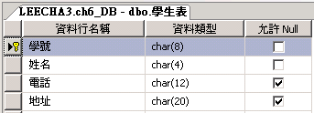
1.先建立「父關聯表」
建立「學生表」
use ch6_DB CREATE TABLE 學生表 (學號 CHAR(8) , 姓名 CHAR(4) NOT NULL, 電話 CHAR(12), 地址 CHAR(20), PRIMARY KEY(學號), UNIQUE(電話), CHECK(電話 IS NOT NULL OR 地址 IS NOT NULL))
主鍵

Slide 21
1.先建立「父關聯表」
建立「課程表」
use ch6_DB CREATE TABLE 課程表 (課號 CHAR(5), 課名 CHAR(20) NOT NULL, 學分數 INT DEFAULT 3, 必選修 CHAR(2), PRIMARY KEY(課號))
主鍵

Slide 22
2.再建立「子關聯表」
建立「選課表」
use ch6_DB CREATE TABLE 選課表 ( 學號 CHAR(8), 課號 CHAR(5), 成績 INT NOT NULL, 選課日期 DATETIME Default(getdate()), PRIMARY KEY(學號,課號), FOREIGN KEY(學號) REFERENCES 學生表(學號) ON UPDATE CASCADE ON DELETE CASCADE, FOREIGN KEY(課號) REFERENCES 課程表(課號), CHECK(成績>=0 AND 成績<=100) )
說明1：
在下面中，選課表的學號參考學生表的學號，如果加入選項ON UPDATE CASCADE與 ON DELETE CASCADE則代表當學生表的資料更新與刪除時，選課表中被對應的記錄也會一併被異動。
「選課日期」的預設值為目前系統的時間
複合主鍵
說明2：在上面中，選課表的課號雖然參考課程表的課號，但是沒有
加入選項ON UPDATE CASCADE與 ON DELETE CASCADE，因此，課程表
中有被選課表參考時，則無法進行更新與刪除動作。

Slide 23
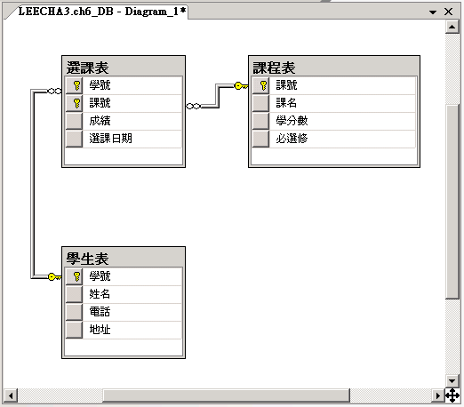
【查詢三個資料表的關聯圖】
在我們完成以上三個資料表的建立之後，接下來，利用新增資料庫圖
表的功能來加入，此時，你是否有發現資料庫的關聯圖自動建立完成。

Slide 24
【上機練習】
請利用Create Table來建立以下四個資料表。
學生表(學號,姓名,電話,地址) 建立順序：1
選課表(學號,課號,成績,選課日期) 建立順序：3
課程表(課號,課名,學分數,必選修,老師編號) 建立順序：2
老師表(老師編號,老師姓名,研究領域) 建立順序：1

Slide 25
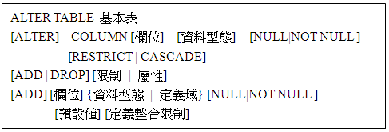
6-3.2 ALTER TABLE(修改資料表)
【定義】
ALTER TABLE命令是用來對已存在的資料表增加欄位、修改欄位、
刪除欄位，並且增加定義、修改定義或刪除定義等。
【格式】
【符號說明】
➢{ | }代表在大括號內的項目是必要項，但可以擇一。
➢[ ] 代表在中括號內的項目是非必要項，依實際情況來選擇。

Slide 26
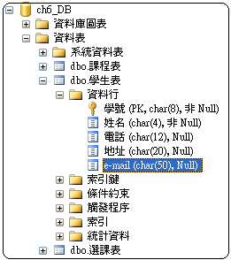
【實作1】「新增」欄位定義
題目：原來的學生表中，再增加一個e-mail欄位
use ch6_DB ALTER TABLE 學生表 ADD [e-mail] CHAR(50);

Slide 27
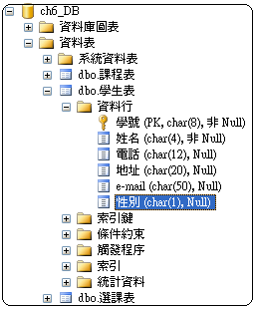
【隨堂練習1】新增「性別」欄位
題目：原來的學生表中，再增加一個「性別」欄位，並且 預設值為’男’
use ch6_DB ALTER TABLE 學生表 ADD 性別 CHAR(1) Default '男';

Slide 28
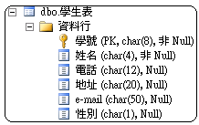
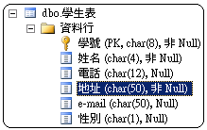
【實作2】「修改」欄位定義
原來的學生資料表中的「地址」之資料型態(大小20→50)，並且
不能為空
題目：原來的學生表中，「地址」之資料型態(大小20→50)，並且不能為空
use ch6_DB ALTER TABLE 學生表 ALTER COLUMN 地址 CHAR(50) NOT NULL
大小20→50

Slide 29
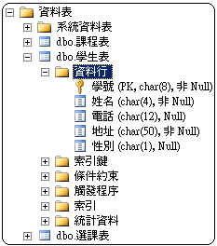
【實作3】「刪除」欄位定義
將學生表中的「e-mail」欄位刪除。
題目：原來的學生表中，再增加一個e-mail欄位
use ch6_DB ALTER TABLE 學生表 DROP COLUMN [e-mail]
六個欄位變成五個欄位

Slide 30
【隨堂練習】
將學生表中的刪除「電話」欄位
題目：刪除有設定條件約束的「電話」欄位
use ch6_DB ALTER TABLE 學生表 DROP COLUMN 電話 --無法直接刪除，因為「電話」與「地址」欄位都有設定條件約束 --會出現以下的錯誤訊息： /* 訊息5074，層級16，狀態1，行2 物件'CK__學生表__3D5E1FD2' 與資料行'電話' 相依。 訊息5074，層級16，狀態1，行2 物件'UQ__學生表__1E31ED083B75D760' 與資料行'電話' 相依。 訊息4922，層級16，狀態9，行2 ALTER TABLE DROP COLUMN 電話失敗，因為有一或多個物件存取這個資料行。 */

Slide 31
【解決方法】
步驟一：先刪除條件約束
use ch6_DB ALTER TABLE 學生表 DROP CONSTRAINT CK__學生表__3D5E1FD2 ALTER TABLE 學生表 DROP CONSTRAINT UQ__學生表__1E31ED083B75D760 以下為上一頁的錯誤訊息 /* 訊息5074，層級16，狀態1，行2 物件‘CK__學生表__3D5E1FD2’ 與資料行‘電話’ 相依。 訊息5074，層級16，狀態1，行2 物件'UQ__學生表__1E31ED083B75D760' 與資料行'電話' 相依。 訊息4922，層級16，狀態9，行2 ALTER TABLE DROP COLUMN 電話失敗，因為有一或多個物件存取這個資料行。 */

Slide 32
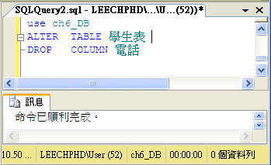
步驟二：再刪除欄位名稱
use ch6_DB ALTER TABLE 學生表 DROP COLUMN 電話

Slide 33
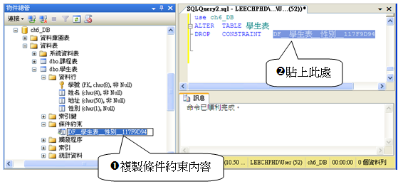
【隨堂練習】
將學生表中的連續「地址」及「性別」欄位刪除之後，再新增「系碼」欄位
【解答】
步驟一：先刪除「性別」欄位的條件約束
use ch6_DB ALTER TABLE 學生表 DROP CONSTRAINT DF__學生表__性別__4AB81AF0

Slide 34
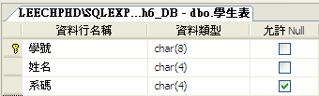
步驟二：再刪除「性別」、「地址」欄位，再新增「系碼」欄位
use ch6_DB ALTER TABLE 學生表 DROP COLUMN 性別 ALTER TABLE 學生表 DROP COLUMN 地址 ALTER TABLE 學生表 ADD 系碼 CHAR(4)

Slide 35
6-3.3 DROP TABLE
DROP TABLE是用來刪除資料表定義，當然，如果一個資料表內還有剩餘的紀錄，則這些紀錄會一併被刪除，因為如果資料表定義被刪除，則資料表的紀錄就沒有存在的意義了。
當資料表與資料表之間可能存在參考關係，比如「選課表」 <子關聯表>參考到「學生表」<父關聯表>時，則在刪除時，必須要先從<子關聯表>刪除，否則如果先從<父關聯表>刪除時，將會導致<子關聯表>參考不到上一層的<父關聯表>，亦即將「學生表」被刪除之後，則另一個「選課表」的記錄就變成沒有意義了。因此，產生所謂的「孤鳥」。

Slide 36
【格式】
【分析1】DROP TABLE 學生表;
表示在「學生表」沒被其他《子關聯表》參考時，
才可被刪除。
DROP TABLE 資料表名稱

Slide 37
【舉例】
在ch6-3.1中，建立資料表的順序是先建立<父關聯表>，才能建立<子關聯表>，其主要的原因為<子關聯表>參考(相依於)<父關聯表>的關係。相反地，欲刪除資料表時，則必須要先刪除<子關聯表>，才能刪除<父關聯表>。
請利用DROP Table來刪除「學生選課系統」的關聯式資料庫，其相關的資料表有三個，如下所示：

Slide 38
【舉例】<續…>
【分析1】辨別「父關聯表」與「子關聯表」
在利用DROP Table來刪除資料表時，必須要先了解那些資料表是屬於父關聯表(一對多，一的那方；亦即箭頭被指的方向)與子關聯表(一對多，多的那方)，例如：上表中的「學生表」與「課程表」
【分析2】先刪除「子關聯表」之後，再建立「父關聯表」
例如：上表中的「選課表」

Slide 39
【上機練習1】
請利用DROP Table來建立以下三個資料表。
學生表(學號,姓名,電話,地址) 刪除順序：2
選課表(學號,課號,成績,選課日期) 刪除順序：1
課程表(課號,課名,學分數,必選修) 刪除順序：2
規則：
1.建立資料表的順序是先建立<父關聯表>，才能建立<子關聯表>
2.刪除資料表時，則必須要先刪除<子關聯表>，才能刪除<父關聯表>

Slide 40
6-4 SQL的DML指令介紹
資料操作語言(Data Manipulation Language; DML)，利用DML，使用者可以從事對資料表記錄的新增、修改、刪除及查詢等功能。
DML有四種基本指令：
1. INSERT(新增)
2. UPDATE(修改)
3. DELETE(刪除)
4. SELECT(查詢)

Slide 41
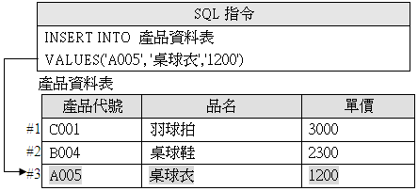
6-4.1 INSERT指令
【定義】指新增一筆記錄到新的資料表內。
【格式】
【舉例1】未指定欄位串列的新增(但是欲新增資料值必須能夠配合欄位型態及個數)
假設現在新增「產品代號」為A005,「品名」為桌球衣及「單價」為
1200的記錄到產品資料表中。
[註]在VALUES子句內的屬性值串列的排列順序要跟當初定義時一致。
INSERT INTO 資料表名稱 <欄位串列>
VALUES(<欄位值串列> | <SELECT指令>)

Slide 42

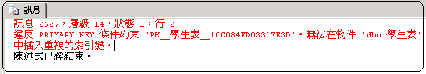
【實作1】未指定欄位串列
假設現在新增「學號」為S0001,「姓名」為張三,「電話」為07-1234567和「地址」為高雄市的記錄到學生表中。
【解答】步驟一：撰寫SQL指令
步驟二： 執行結果
「新增記錄」Insert
use ch6_DB INSERT INTO 學生表 VALUES ('S0001', '張三','D001');
注意：如果相同的資料，再新增一次時，則會產生錯誤，因為主鍵不可以重複。

Slide 43
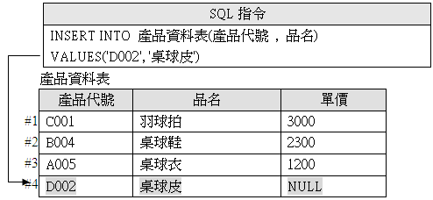
【舉例2】指定欄位串列的新增
欲新增資料值個數可以自行指定，不一定要與定義的欄位個數相同
假設現在新增產品代號為D002，品名為桌球皮的記錄到產品資料表中。
註：未指定對映的屬性，會被設定為DEFAULT值或NULL值，
如「產生資料表」的單價屬性值為NULL。

Slide 44

【實作2】指定欄位串列
假設現在新增「學號」為S0002,「姓名」為李四和「地址」為台北市的記錄到學生表中。
【解答】
步驟一：撰寫SQL指令
步驟二： 執行結果
「新增記錄」Insert
use ch6_DB INSERT INTO 學生表(學號,姓名) VALUES ('S0002', '李四');

Slide 45
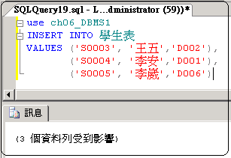
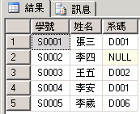
【實作3】同時新增多筆不同記錄
步驟一：撰寫SQL指令
步驟二： 執行結果
「新增記錄」Insert
use ch6_DB INSERT INTO 學生表 VALUES ('S0003', '王五','D002'), ('S0004', '李安','D001'), ('S0005', '李崴','D006')

Slide 46
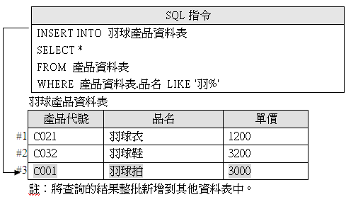
【舉例3】新增來源為另一個資料表
將羽球相關的品名從「產品資料表」中整批新增到另一個資料表中。
註：將查詢的結果「整批新增」到其他資料表中。

Slide 47
【實作4】新增來源為另一個資料表
步驟一：首先再建立一個資料表
資料表名稱：學生表OLD
use ch6_DB CREATE TABLE 學生表OLD (學號 CHAR(8) , 姓名 CHAR(4) NOT NULL, 電話 CHAR(12), 地址 CHAR(20), 系碼 CHAR(4), PRIMARY KEY(學號))

Slide 48
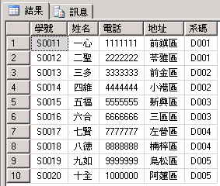
步驟二： 再輸入10位同學的資料，如下所示：
use ch6_DB INSERT INTO 學生表OLD VALUES ('S0011','一心','1111111', '前鎮區','D001'), ('S0012','二聖','2222222', '苓雅區','D001'), ('S0013','三多','3333333', '前金區','D002'), ('S0014','四維','4444444', '小港區','D002'), ('S0015','五福','5555555', '新興區','D003'), ('S0016','六合','6666666', '三區區','D003'), ('S0017','七賢','7777777', '左營區','D004'), ('S0018','八德','8888888', '楠梓區','D004'), ('S0019','九如','9999999', '鳥松區','D005'), ('S0020','十全','1000000', '阿蓮區','D005')

Slide 49
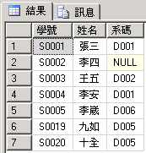
步驟三：將從「學生表OLD」資料表中「系碼」為D005新增到「學生表」中。
use ch6_DB INSERT INTO 學生表 --目地資料表「學生表」 SELECT 學號,姓名,系碼 FROM 學生表OLD WHERE 系碼='D005'
來源資料表「學生表OLD」
學生表OLD
學生表
新增

Slide 50
6-4.2 UPDATE指令
【定義】指修改一個資料表中某些值組(記錄)之屬性值。
【格式】
UPDATE 資料表名稱
SET {<欄位名稱1>=<欄位值1>,…, <欄位名稱n>=<欄位值n>}
[WHERE <條件子句>]

Slide 51
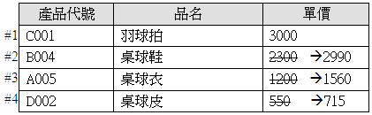
[實例]條件式更新
在「產品資料表」中，有關桌球相關產品單價調升30%。
【解答】
產品資料表
SQL指令
UPDATE 產品資料表 SET 單價 = 單價*1.3 WHERE 品名 LIKE '桌球%'

Slide 52
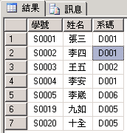
【實作1】條件式更新
請將尚未決定就讀科系的同學的「系碼」先設定為’D001’
SQL指令
use ch6_DB UPDATE dbo.學生表 SET 系碼 = 'D001' WHERE 系碼 IS NULL
更新

Slide 53
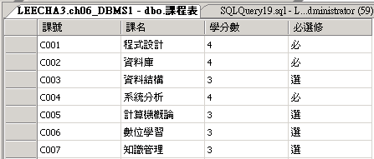
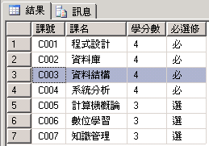
【實作2】同時更新多個欄位資料
請在「課程表」中「資料結構」的學分數改為’ 4 ’ ，並且必選修改為’必’
SQL指令
use ch6_DB UPDATE 課程表 SET 學分數='4',必選修='必' WHERE 課名='資料結構'
更新

Slide 54
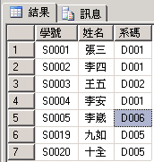
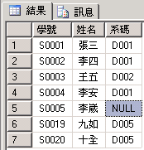
【實作3】更新為空值NULL
請在「學生表」中「系碼」為D006設定為NULL
SQL指令
use ch6_DB UPDATE 學生表 SET 系碼=NULL WHERE 系碼='D006'
更新

Slide 55
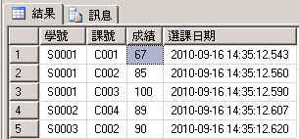
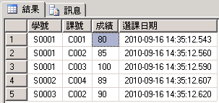
【實作4】利用運算式更新
請在「選課表」中「成績」低於70分者，將調高20%
SQL指令
use ch6_DB UPDATE 選課表 SET 成績=成績*1.2 WHERE 成績<70
更新

Slide 56
6-4.3 DELETE指令
【定義】把合乎條件的值組(記錄)，從資料表中刪除。
【格式】
DELETE FROM 資料表名稱
[WHERE <條件式>]

Slide 57
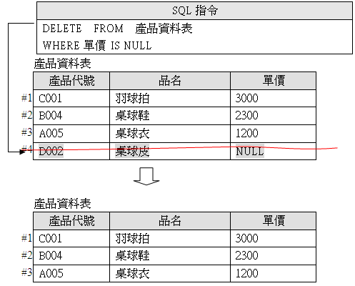
[實例1]
將尚未決定單價的產品記錄刪除。

Slide 58
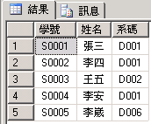
【實作1】
請刪除系碼為「D005」的學生記錄
SQL指令
use ch6_DB DELETE FROM 學生表 WHERE 系碼='D005'
刪除

Slide 59
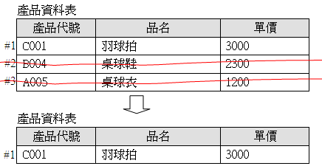
[實例2]
將在「產品資料表」中刪除單價未達2500的產品記錄。
SQL指令
DELETE FROM 產品資料表 WHERE產品代號 IN (SELECT產品代號 FROM 產品資料表 WHERE 單價<=2500)

Slide 60
6-4.4 SELECT指令簡介
【定義】SELECT 指令允許使用者查詢資料庫中符合條件的資料。
【格式】
SELECT [DISTINCT] <欄位串列>
FROM (資料表名稱 {<別名>} | JOIN資料表名稱)
[WHERE <條件式>]
[GROUP BY <群組欄位> ]
[HAVING <群組條件>]
[ORDER BY <欄位> [ASC | DESC]]

Slide 61
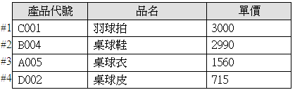
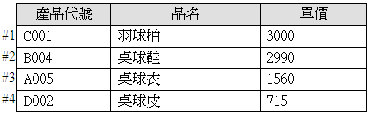
【實例1】
請顯示下列「產品資料表」中所有產品記錄
產品資料表
【解答】
【執行結果】
SELECT * FROM 產品資料表

Slide 62
6-5 DCL的指令介紹
【定義】
資料控制語言(Data Control Language; DCL)，DCL控制使用者對
資料庫內容的存取權利。
【指令】
1.GRANT(授權)
2.REVOKE(移除權限)
【DCL提供交易控制指令】
(1)COMMIT指令：確認(儲存)資料庫的交易。
(2)ROLLBACK指令：回復(復原Recovery)資料庫的交易。
(3)SAVEPOINT指令：設定群組內交易的記號，以方便ROLLBACK。

Slide 63
6-5.1 GRANT指令
【定義】
GRANT指令用來取得現有資料庫使用者帳號的權限。
【格式】
其中，「權限」可分為四種：Insert, Update, Delete, Select
GRANT 權限 ON 資料表名稱
TO 使用者

Slide 64
[實例1]
對USER1與USER2提供SELECT與INSERT對客戶資料表的使用者權限功能。
【解答】
SQL語法
GRANT SELECT, INSERT ON 客戶資料表 TO USER1, USER2

Slide 65
[實例2]
對所有的使用者提供Select的功能權限。
【解答】
SQL語法
GRANT SELECT ON 客戶資料表 TO PUBLIC

Slide 66
6-5.2 REVOKE指令
【定義】REVOKE指令用來取消資料庫使用者已取得的權限。
【格式】
【實例】表示從USER2帳號移除對的INSERT權限。
REVOKE 權限 資料表名稱
FROM 使用者
SQL語法
REVOKE INSERT ON 客戶資料表 FROM USER2

Slide 67
6-5.3 COMMIT指令
【定義】
是指用來確認最後一次COMMIT指令對資料庫所做的交易。
【格式】
【實例】確認對資料庫所做的交易
COMMIT [WORK];
SQL語法
DELETE FROM 客戶資料表 WHERE 產品代號='D002' COMMIT ; ←保証永久DELETE

Slide 68
6-5.4 ROLLBACK指令
【定義】
ROLLBACK指令用來回復(Recovery)尚未被COMMIT的資料庫交易。
【格式】
ROLLBACK [TO SAVEPOINT]

Slide 69


[實例]
SELECT * FROM 產品資料表
UPDATE 產品資料表
SET 單價=單價*1.5
SELECT * FROM產品資料表
ROLLBACK;
SELECT * FROM 產品資料表

Slide 70
6-5.5 SAVEPOINT指令
【定義】
是指交易內的點，回復動作可以SAVEPOINT為指標點，而不必回復整個交易。
【格式】
SAVEPOINT 回復點名稱

Slide 71
【實例】
SAVEPOINT P1;
DELETE FROM 產品資料表 WHERE 產品代號 LIKE 'A%';
SAVEPOINT P2;
DELETE FROM 產品資料表 WHERE 產品代號 LIKE 'B%';
SAVEPOINT P3;
若希望回復到SAVEPOINT P2之處，則
ROLLBACK P2;
COMMINT;
結果只刪除產品代號A開頭的所有產品。

Slide 72
【注意】
COMMIT, ROLLBACK, SAVEPOINT等三個交易控制指令只能與DML的INSERT, UPDATE, DELETE一起使用。
而SELECT指令是唯讀(Read-only)，故不必Commit或Rollback。

